Slide 1
ANALISIS DEL E-COMMERCE EN LA GESTION DE LOS NEGOCIOS INTERNACIONALES CASO PICHINCHA-ECUADOR
DEPARTAMENTO DE CIENCIAS ECONÓMICAS ADMINISTRATIVAS Y DE COMERCIO
CARRERA DE COMERCIO EXTERIOR Y NEGOCIACIÓN INTERNACIONAL
TRABAJO DE TITULACIÓN
AUTOR:
SÁNCHEZ SUÁREZ JONATHAN JAVIER
SANGOLQUÍ, FEBRERO 2017

Slide 2
Significado de e-Commerce

Slide 4
Objetivo
Analizar el impacto del e-Commerce en la gestión de los negocios internacionales.
Notes:
Esta investigación se centra principalmente en la actual política cambiaria de China, específicamente en lo que se refiere a la influencia de tipo de cambio chino en los precios de importación al G3.

Slide 5
HISTORIA DEL E-COMMERCE
Notes:
Es importante empezar con un breve vistazo al panorama macroeconómico y comercial de los países que son parte de este estudio. Si bien todos los indicadores influyen de alguna manera en esta investigación, el tiempo no nos permite explicar cada uno de ellos.

Slide 6
EVOLUCION DEL E-COMMERCE O COMERCIO ELECTRONICO

Slide 7
CHINA 2006: 9,6%
CHINA 2015: 6,9%
EEUU 2006: 0,3%
EEUU 2015: 2,4%
UE 2006: 0,5%
UE 2015: 1,9%
AMERICA LATINA 2006: 3,9%
AMERICA LATINA 2015: 0,9%
Figura 1 Crecimiento del PIB % en los últimos 10 años
Fuente: Banco Mundial
Elaborado por: Jonathan Sánchez

Slide 8
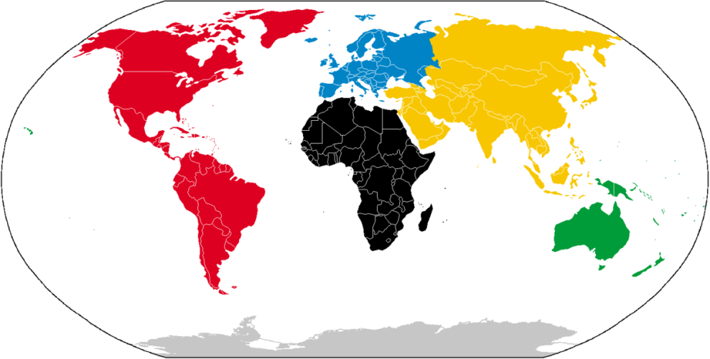
Uso de Internet por Continentes

Slide 9
Figura 2 Estadísticas de Uso de Internet Junio 2016
Fuente: internetworldstats
Elaborado por: Jonathan Sánchez

Slide 10
Mundo uso de Internet y las estadísticas de población
30 de junio de, 2016 – Actualización
Regiones del mundo | Población | Población | Los usuarios de Internet | Penetración | Crecimiento | Usuarios%
 | (2016 est.) | % del Mundial | 30 de junio de el año 2016 | (% de la población) | 2000-2016 | de la Tabla
África | 1185529578 | 16,20% | 339283342 | 28,60% | 7,415.6% | 9,40%
Asia | 4052652889 | 55,20% | 1792163654 | 44,20% | 1,467.9% | 49,60%
Europa | 832073224 | 11,30% | 614979903 | 73,90% | 485,20% | 17,00%
América Latina / Caribe | 626054392 | 8,50% | 384751302 | 61,50% | 2,029.4% | 10,70%
Medio Este | 246700900 | 3,40% | 132589765 | 53,70% | 3,936.5% | 3,70%
Norteamérica | 359492293 | 4,90% | 320067193 | 89,00% | 196.1% | 8,90%
Oceanía / Australia | 37590704 | 0,50% | 27540654 | 73,30% | 261.4% | 0,80%
Total | 7340093980 | 100,00% | 3611375813 | 49,20% | 900.4% | 100,00%
Tabla 1 Uso de internet y las estadísticas de población mundial
Fuente: internetworldstats
Elaborado por: Jonathan Sánchez

Slide 11
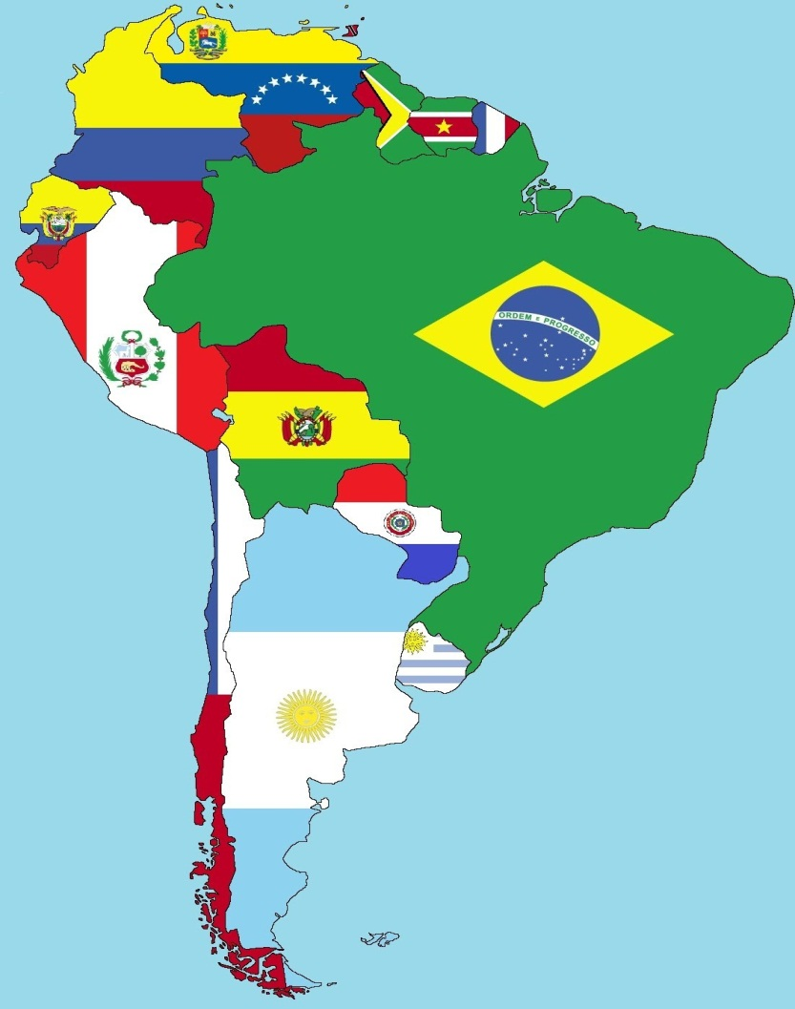
Uso de internet América Latina

Slide 12
Uso de Internet y Estadística de población de América del Sur
30 de junio de, el año 2016
SUDAMERICA | Población | Pop%. | Uso de Internet,30-Jun-2016 | % Población | % De usuarios | Crecimiento
 | (2016 est.) | Tabla |  | (penetración) | Tabla | (2000-2016)
Argentina | 43833328 | 10,60% | 34785206 | 79,40% | 12,60% | 1,291.4%
Brasil | 206050242 | 49,60% | 139111185 | 67,50% | 50,20% | 2,682.2%
Bolivia | 10969649 | 2,60% | 4,600,000 | 41,90% | 1,70% | 3,412.1%
Chile | 17650114 | 4,20% | 14108392 | 79,90% | 5,10% | 702,80%
Ecuador | 16080778 | 3,90% | 13471736 | 83,80% | 4,90% | 7,384.3%
Colombia | 48593405 | 11,70% | 28475560 | 58,60% | 10,30% | 3,143.2%
Islas Malvinas | 2.912 | 0.0% | 2,8 | 96,20% | 0.0% | n / A %
Guayana Francesa | 275.812 | 0,10% | 100.000 | 36,30% | 0.0% | 4,900.0%
Guayana | 735.909 | 0,20% | 305.007 | 41,40% | 0,10% | 10,066.9%
Paraguay | 6,862,812 | 1,70% | 3,149,519 | 45,90% | 1,10% | 15,647.6%
Peru | 30741062 | 7,40% | 18.000.000 | 58,60% | 6,50% | 620,00%
Surinam | 585.824 | 0,10% | 260.000 | 44,40% | 0,10% | 2,122.2%
Venezuela | 29680303 | 7,10% | 18254349 | 61,50% | 6,60% | 1,821.5%
Uruguay | 3,351,016 | 0,80% | 2,400,000 | 71,60% | 0,90% | 548,60%
Total | 415413166 | 100,00% | 277023754 | 66,70% | 100,00% | 1,838.3%
Tabla 2 Uso De internet y las estadísticas de población américa del sur
Fuente: internetworldstats
Elaborado por: Jonathan Sánchez

Slide 13
Caso Pichincha

Slide 14
INGRESO POR EL USO DE INTERNET
Figura 3 Uso de internet y total ingresos anuales por uso de internet pichincha
Fuente: Inec.gob.ec
Elaborado por: Jonathan Sánchez

Slide 15
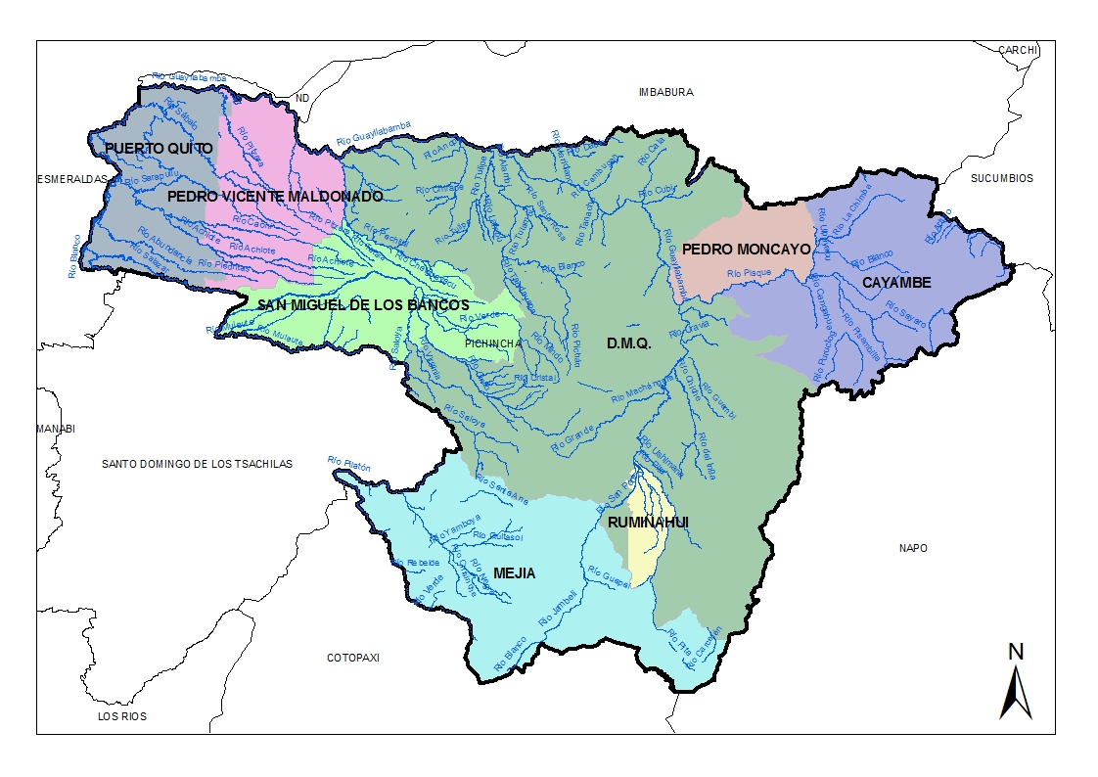
Cantones de Pichincha

Slide 16
Uso de internet y total ingresos anuales por uso de internet por cantones caso pichicha
QUITO
3274
CAYAMBE
235,42
MEJIA
422,21
PEDRO MONCAYO
322,41
RUMIÑAHUI
529,78
SAN MIGUEL DE LOS BANCOS
37,68
PEDRO VICENTE MALDONADO
212,81
PUERTO QUITO
341,23
Tabla 3.Uso de internet y total ingresos anuales por uso de internet por cantones caso pichicha
Fuente: Inec.gob.ec
Elaborado por: Jonathan Sánchez

Slide 17
Figura 4 Uso de internet e ingresos anuales por uso de internet por cantones caso pichicha
Fuente: Inec.gob.ec
Elaborado por: Jonathan Sánchez

Slide 18
Encuestas

Slide 20
Figura 5. Conocimiento de e-Commerce
En: OCES
Elaborado: El autor

Slide 21
Figura 6. Uso de e-Commerce dentro de una organización
En: OCES
Elaborado: El autor

Slide 22
Figura 7. Importancia asignada a la herramienta e-Commerce.
En: OCES
Elaborado: El autor

Slide 23
Figura 8. Tiempo de uso de e-Commerce para realizar negocios Internacionales.
En: OCES
Elaborado: El autor

Slide 24
Figura 9. Continentes con los que se hace negocios a través del e-Commerce.
En: OCES
Elaborado: El autor

Slide 25
 | 0-20% | 30-50% | 60-80% | 90-100%
Aumento | 60% | 53% | 88% | 0
Disminuyo | 40% | 47% | 12% | 0
Figura 10. Aumento o Disminución de clientes en el último trimestre por el uso del e-Commerce.
En: OCES
Elaborado: El autor

Slide 26
 | 20% | 40% | 60% | 80% | 100%
Comprando | 30% | 55% | 51% | 52% | 54%
Vendiendo | 70% | 45% | 49% | 48% | 46%
Figura 11. Generación de beneficios al momento de realizar negocios internacionales.
En: OCES
Elaborado: El autor

Slide 27
Figura 12. Consideración del e-Commerce como mejor herramienta para hacer negocios internacionales.
En: OCES
Elaborado: El autor

Slide 28
Figura 13. Opciones para la generación de beneficios.
En: OCES
Elaborado: El autor

Slide 29
Figura 14. Área de negocios donde el e-Commerce aporta.
En: OCES
Elaborado: El autor

Slide 30
Ventajas del uso de e-Commerce
ventajas empresariales | ventajas compradores
Globalización y mayor número de compradores | especificaciones completas de productos y servicios
Disminución de gastos fijos | atención sin limites
Atención todo el tiempo | diversidad de productos
Fuente: unequipoconfiable.com
Elaborado por: Jonathan Sánchez

Slide 31
Denventajas del uso de e-Commerce
Desventajas empresariales | Desventajas compradores
No tener seguridad de medios de pagos
Atención al cliente deficiente | Desconfianza de los productos
No poder convencer al comprador | No poder palpar físicamente el producto
Necesidad de capacitarse | Conocimiento de medios digitales
Fuente: unequipoconfiable.com
Elaborado por: Jonathan Sánchez

Slide 32
Conclusiones
El e-Commerce como herramienta en la gestión de los negocios internacionales es algo que viene en aumento principalmente en Latinoamérica si hablamos a nivel mundial se puede llegar a determinar que la incidencia que tiene el e-Commerce es bastante alta al momento de generar negocios rentables alrededor de todo el mundo.
Ahora al hablar de e-Commerce en Latinoamérica existen países como Brasil que tiene el e-Commerce como una herramienta fundamental en la generación de negocios, así como también están países como Ecuador que son nuevos en el uso de e-Commerce como herramienta, pero esto no ha impedido que países como Ecuador tengan rentabilidad por el uso de esta ocupando así el cuarto lugar en el uso del e-Commerce dentro de Latinoamérica.
El e-Commerce dentro del Ecuador se puede llegar a determinar que tiene gran acogida en la mayoría de los negocios generando que Ecuador como país tenga un crecimiento de 7,38% desde el 2000 hasta la actualidad porcentaje que es bastante significativo dentro de Latinoamérica.

Slide 33
Conclusiones
Se puede llegar a determinar en el caso Pichincha que la participación de toda la provincia es bastante elevada, teniendo como mayor participación al cantón Quito capital del Ecuador con 650.91 millones de dólares siendo esto bastante elevado ya que los mayores aportadores de ingresos pro e-Commerce a Quito, Guayaquil y Cuenca.
El uso del e-Commerce como herramienta en la gestión de negocios genera varios beneficios que ayudan a que las empresas opten por el uso de esta, ya que al reducir gastos en establecimientos, empleados, entre otras ventajas permite que el uso de esta herramienta vaya cada vez más en aumento dentro de Ecuador caso Pichicha.

Slide 34
Recomendaciones
Es preciso destacar que una vez que los negocios entran en el uso del e-Commerce deben entender todo lo que involucra usar esta herramienta, con el fin de que se puedan aprovechar todos los beneficios que el uso de esta herramienta pueda aportar para sus negocios.
Es necesario que al usar estas herramientas se tenga mucha precaución ya que en la actualidad proliferan muchos estafadores que hacen de las suyas cuando existen tiendas virtuales.
Es Importante destacar que para un negocio internacional a través del e-Commerce o sin él es preciso que Ecuador tenga relaciones comerciales sustentables y duraderas con varias naciones, ya que esto permitirá que las transacciones compra-venta se realicen con mayor facilidad y generen beneficio.

Slide 35
Recomendaciones
Como recomendación final es preciso que los negocios usen la herramienta del e-Commerce para generar rentabilidad ya que en la actualidad los negocios físicos tradicionales van perdiendo espacio en el campo de las ventas, si bien aún generan ingresos esto se irá perdiendo gradualmente ya que la globalización y la necesidad de los usuarios de cada vez más usar medios digitales para realizar todas las cosas, da pie a que las tiendas en línea en unos pocos años serán las únicas que existirán para solventar las necesidades de los futuros compradores.

